Slide 1
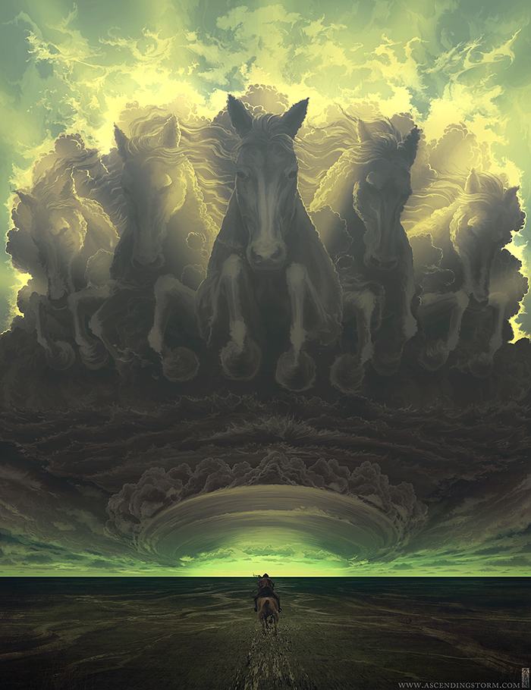
The BREXIT asso élevage de PSAN
De l’état sauvage à tout en haut des classements les Pur sang Anglais ont réussi avec le temps à imposer leur puissance et leur rapidité sur tous les champs de course , c’est pourquoi nous avons choisi cette race .
Ici ce ne sont que des Pixels , certes , mais il n’en demeure pas moins que le plaisir du jeu et l’amour de la race sont compatibles et on s’y laisse prendre volontiers à tout âge . C’est pourquoi nous avons décidé de vous faire partager notre passion pour cette race et ce plaisir du jeu en vous proposant de très bons pixels taillés pour la course de vitesse à des prix raisonnables …
ICI , nous sommes une équipe très réduite de vieilles ronchons (oui faut le dire ) complètement déjantées ,et fermement décidées à s’offrir le Grand Prix de Galop pour Noël !
Si la tâche est ardue , la motivation et la ressource est immense !
Cependant ,un recrutement reste toujours possible mais il faut savoir qu’il n’y a pas de place pour les amateurs (désolé ) car nous n’avons pas de temps à consacrer à la formation …
De plus , les moyens du futur candidat devront être conséquents vu l’étendue de la tâche … Les candidatures pas sérieuses ne recevront pas de réponse donc … Mais si vous avez du temps à revendre , de la motivation , et les fournitures adéquates , vous pouvez postuler indifféremment auprès de l’une des trois administratrice de l’équipe !
Concernant les ventes pour l’instant il n’y en a pas mais une demande auprès d’une des administratrice de l’équipe peut aboutir si elle rentre dans nos barèmes par contre pour l’instant pas de saillies en dehors de l’asso .
Voilà c’est tout pour l’instant cette fiche sera régulièrement mise à jour suivant notre progression .
Merci pour votre visite et bon jeu à tous !!

